Slide 1


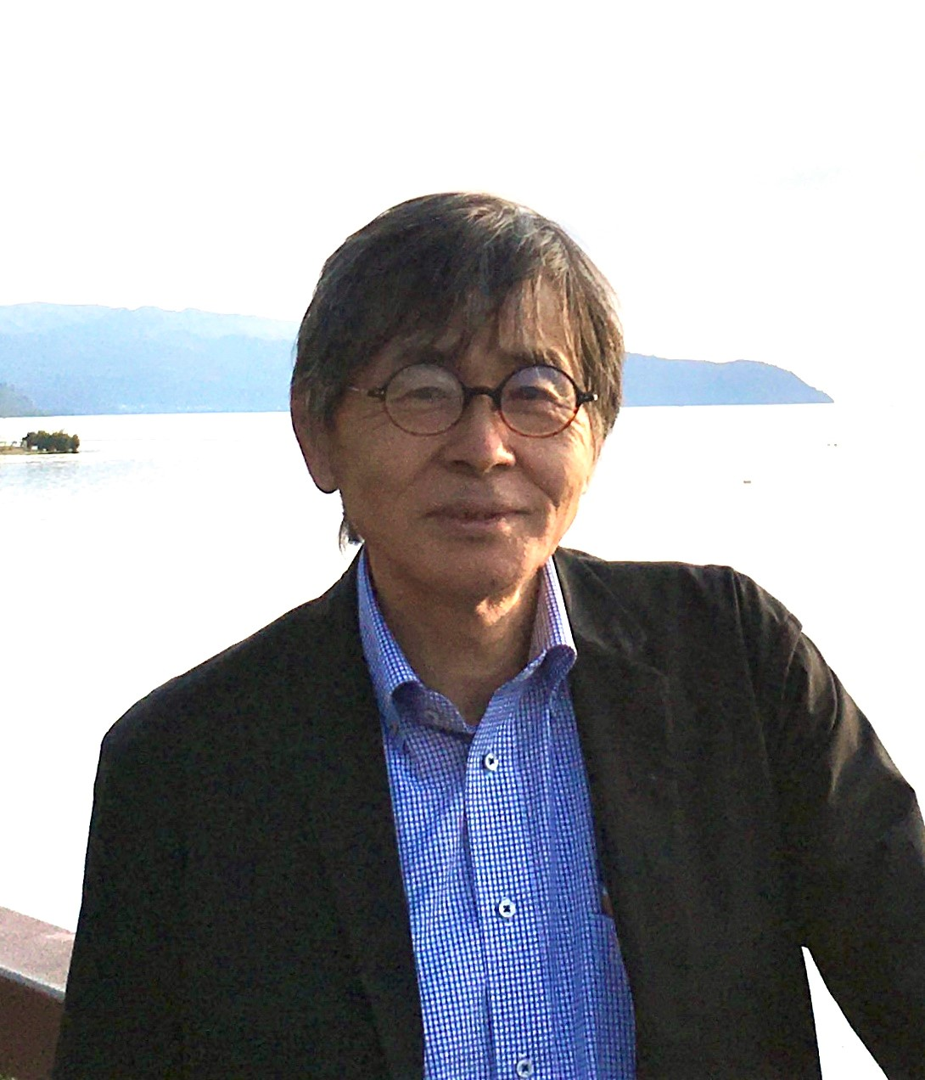
報道関係各位
2021年7月１２日
NEWS RELEASE【書籍のご案内】
「電子レンジがのしくみ」から「mRNAワクチンのメカニズム」「超弦理論」まで
2021年7月２０日発刊
世界が面白くなる!
身の回りの科学
株式会社あさ出版（代表取締役：佐藤和夫、所在地：東京都豊島区）は、二間瀬敏史 著『世界が面白くなる! 身の回りの科学』を2021年7月20日（火）に発刊いたします。
大人も知りたい「いったい、科学は何に役立っているのか?」
苦手な人も多く、学生の時に一生懸命勉強したのに、日常生活では使わないと思われがちな“科学"。
大人になっても抱く「いったい、科学は何に役立っているのか?」という疑問に、物理学者の著者が、 文系の人や科学オンチの人にも分かりやすくご紹介します。
生活に欠かせない電子レンジやGPSナビ、今話題の「mRNAワクチン」など、あらゆる科学について知ることのできる1冊です。また、漫画や映画では聞くけれどよく分からない、「シュレーディンガーの猫」や「リーマン予想」 「超弦理論」など、特に“難解”と言われている理論についても易しく説明します。
大人も子供も知りたい科学の知識で、この夏、あなたも科学博士に!
タイトル：世界が面白くなる! 身の回りの科学
ページ数：248ページ 著者：二間瀬敏史
価格：1,540円(10％税込） 発売日：2021年7月20日
ISBN：978-4-86667-282-3
【目次】
はじめに
Chapter 1 「科学ってなんで勉強するの？」と思っていませんか？
Chapter 2 科学の歴史と科学者
Chapter 3 身の回りにある科学の仕組みと不思議な科学
Chapter 4 難しい科学を読み解く
おわりに
【著者プロフィ―ル】
二間瀬敏史(ふたませ・としふみ)
京都産業大学理学部教授
1953年、北海道生まれ。京都大学理学部を卒業後、ウェールズ大学カーディフ校応用数学・天文学部博士課程を修了。マックス・プランク天体物理学研究所、米・ワシントン大学研究員、東北大学大学院教授などを経て、現在は京都産業大学理学部宇宙物理・気象学科教授、東北大学名誉教授。一般相対性理論と宇宙論が専門。
著書には、『宇宙の謎 暗黒物質と巨大ブラックホール』(さくら舎)、『タイムマシンって実現できる?』(誠文堂新光社)、『宇宙用語図鑑』(共著、マガジンハウス)など多数。

Slide 2
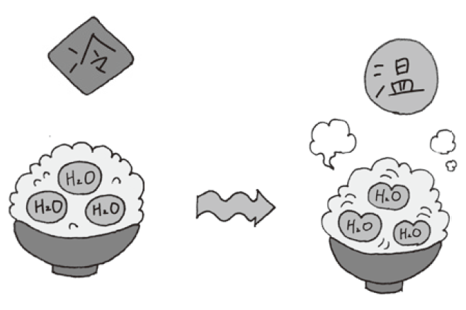
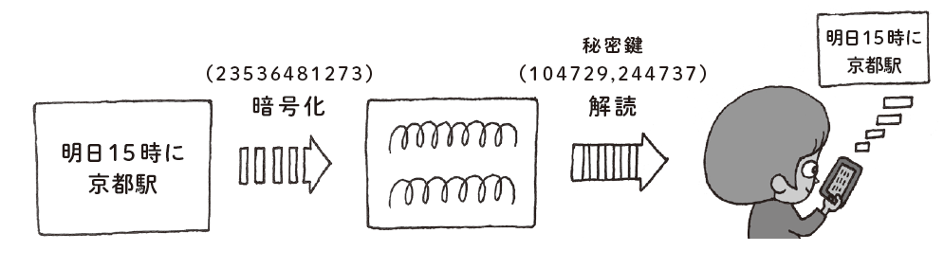
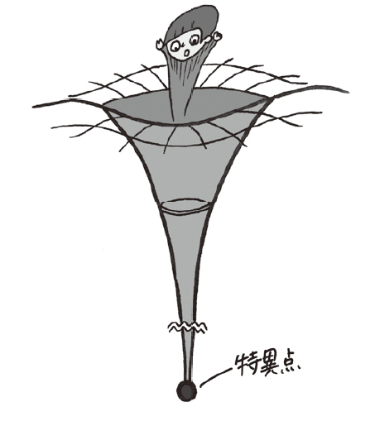
身の回りには「科学」があふれている。
食べものを温める電子レンジの仕組み
食品の中には水分が含まれています。
水は、水分子（H2O）の集まりです。１つの酸素原子（Ｏ）に２つの水素原子（Ｈ）がくっついた形になっていて、分子全体としては電荷をもっていません。
しかし、細かく見ると、酸素はマイナス（−）に、水素はプラス（＋）に帯電しています。そこに電波が当たると、プラス電荷とマイナス電荷に力が働き、水分子が振動します。
電子レンジに使われている電波は、2.4ギガヘルツ帯（１ギガヘルツは、１ヘルツの10億倍）。
つまり、電子レンジは、電気や磁気が強くなったり弱くなったりする振動が、１秒間に24億回起こっているということになります。
この電波によって食品の中のすべての水分子が、１秒間に24億回振動させられ、その影響で食品は温まるのです。
※書籍より一部抜粋要約
電子レンジの仕組み
振動
暗号に使われている素数
※書籍より一部抜粋要約
２，３，５，７，11，……などのように、１とその数自身でしか割れ切れない数を「素数」と言います。学校で素数を習ったとき、「何の役に立つのだろう？」と思った人もいるかもしれません。実は、私たちの生活において素数は非常に役立っているのです。その１つが、暗号です。
暗号には、「共通鍵暗号」と「公開鍵暗号」の２種類があります。共通鍵暗号とは、暗号化するカギと暗号を解く（復号）カギに同じものを使う方法です。
公開鍵暗号とは、暗号化するカギと復号するカギが異なる暗号のことです。暗号化するカギを公開鍵、復号するカギを秘密鍵と言い、暗号を受け取る人が秘密鍵を知らなければ暗号は解けません。
このとき、カギに使われているのが「素数」です。
公開鍵暗号の仕組み
ブラックホールから逃げられるのか
※書籍より一部抜粋要約
直径およそ１万2,700キロメートルの地球の重さ（質量）は、およそ5.97×1021トン。地球をこの質量のまま、直径２センチメートル程度に縮めると、ブラックホールになります。
ブラックホールの中では、時空は光速（ｃ）以上の速度で落下しています。したがって、ブラックホールの中（周り）からいくら光速（ｃ）で逃げようとしても、内向き（ブラックホールの中心方向）に進むしかありません。
いったんブラックホールの表面を通り抜けたものは何であれ、二度とブラックホールの外の世界には戻れないどころか、落ち込み続けているので、中で留まっていることすらできないのです。
書評・著者インタビュー等をご検討いただけますと幸いです。情報掲載、画像提供の問い合わせ先
古垣（フルガキ）TEL：03-3983-3225 090-4424-6911 furugaki@asa21.com
株式会社あさ出版 東京都豊島区南池袋2-9-9 第一池袋ホワイトビル6階

Slide 3
大人も子どもも知って楽しい身の回りの科学
「電子レンジがのしくみ」から「mRNAワクチンのメカニズム」「超弦理論」まで
京都産業大学理学部教授
二間瀬敏史(ふたませ・としふみ) 最新刊
「世界が面白くなる!
身の回りの科学」
2021年7月２０日発刊
Chapter 1 「科学ってなんで勉強するの？」と思っていませんか？
Chapter 2 科学の歴史と科学者
Chapter 3 身の回りにある科学の仕組みと不思議な科学
Chapter 4 難しい科学を読み解く

